Slide 1
ES6, ES2015+
Новое в ES6
Денис Уткин, г. Пермь, ноябрь 2018 г.
Notes:
Удобно сесть

Slide 2
ES6, ES2015+
ECMAScript — это стандарт.
Сначала появился JavaScript. Затем Netscape представил его на рассмотрение в ECMA International, международную организацию, которая занимается стандартизацией инфрматизационных технологий. В результате получился стандарт языка, известный как ECMAScript.
JavaScrip является реализацией этого стандарта, причем не единственной, есть и другие, например, ActionScript или SpiderMonkey.

Slide 3
Что означают аббревиатуры «ES»?
ES» – это сокращение от «ECMAScript». Изначально номера версий стандарта обозначались цифрами, прибавляемыми к «ES». Первые три релиза выходили ежегодно (1997-99гг.), это ES1, ES2 и ES3. Четвертый выпуск не состоялся «в связи с политическими расхождениями, касающимися запутанности языка». Следующая версия, ES5, увидела свет почти десять лет спустя, в декабре 2009 года.
Начиная с шестой версии было решено возобновить ежегодный выпуск релизов, а вместо порядкового номера добавлять год издания. Таким образом, в 2015 году вышла не ES6, а ES2015. В течение последующих двух лет вышли ES2016 и ES2017.
Если вам встретится термин ES.Next, знайте, что он означает просто следующую версию, выпуск которой ожидается.

Slide 4
Современные технологии ES6 или ES2015+
В ES6 мы перешли от var к let/const.
ES5 Чтобы переменная не протекала наружу нужно использовать IIFE (immediately-invoked function expression):
(function(){
var private2 = 1;
})();
console.log(private2); // Uncaught ReferenceError
В ES6 не нужно использовать IIFE, достаточно использовать блоки и let

Slide 5
Const
Можно также использовать const если переменная не должна изменяться, даже обязательно.
Итог:
забудьте var, используйте let и const.
Используйте const для всех референсов; не используйте var.
Если референсы нужно переопределять, используйте let вместо const.

Slide 6
Template Literals
Не нужно больше делать вложенную конкатенацию, можно использовать шаблоны (пример)
Для Template Literals нужно использовать данный символ «`» , (ё) – это бэктик.

Slide 7
Multi-line strings
Не нужно больше конкатенировать строки с + \n (пример)
Нужно использовать бэктики.

Slide 8
Destructuring Assignment
(Примеры)
Советы:
Используйте деструктуризацию для получения элементов из массива и для обмена значениями. Не нужно делать временные референсы – сэкономите время.
Не используйте деструктуризацию массива для нескольких возвращаемых значений, вместо этого используйте деструктуризацию объекта.

Slide 9
Классы и объекты
В ECMAScript 6 мы перешли от “функций-конструкторов” к “классам” .
В ES5 объектно-ориентированное программирование достигалось с помощью функций-конструкторов. (примеры)
Советы:
Всегда используйте синтаксис class и не изменяйте prototype напрямую. Код будет лаконичнее и его будет легче понять.
Избегайте создания пустого конструктора. У классов есть конструктор по умолчанию если не задать собственный.

Slide 10
Наследование
(примеры)
Совет:
Используйте встроенный способ наследования – extends.

Slide 11
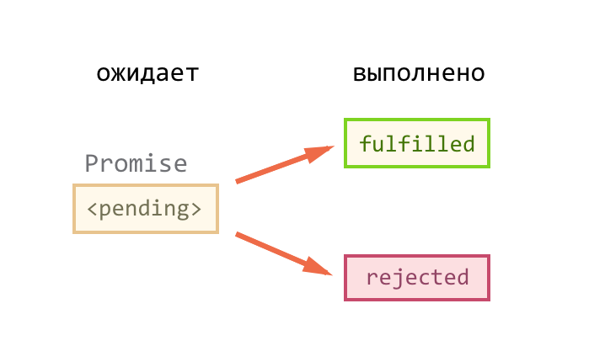
Нативные промисы
Promise (обычно их так и называют «промисы») – предоставляют удобный способ организации асинхронного кода.
Promise – это специальный объект, который содержит своё состояние. Вначале pending («ожидание»), затем – одно из: fulfilled («выполнено успешно») или rejected («выполнено с ошибкой»). (пример)

Slide 12
Стрелочные функции
В ES5 обычные определения функций не исчезли, но был добавлен новый формат – стрелочные функции.(примеры)

Slide 13
For…of
(примеры)

Slide 14
Параметры по умолчанию
(примеры)

Slide 15
Rest-параметры
От аргументов к rest-параметрам и операции spread. (примеры)

Slide 16
Конец
Спасибо

